Slide 1
빅데이터 분석 (c) 미니 프로젝트
FIFA 21 데이터셋을 활용한 데이터 분석
TEAM ballon d'or
김선홍 장소영

Slide 2
INDEX
01
02
03
주제 선정 배경 및 팀 구성
데이터 분석
느낀점
주제 소개 및 선정 배경
팀구성 및 역할
데이터 수집 및 전처리
EDA
UEFA 리그 포인트
발롱도르
Overall 예측
왼발잡이 축구선수

Slide 3
01
주제 선정 배경 및 팀 구성
주제 소개 및 선정 배경
팀 구성 및 역할

Slide 4
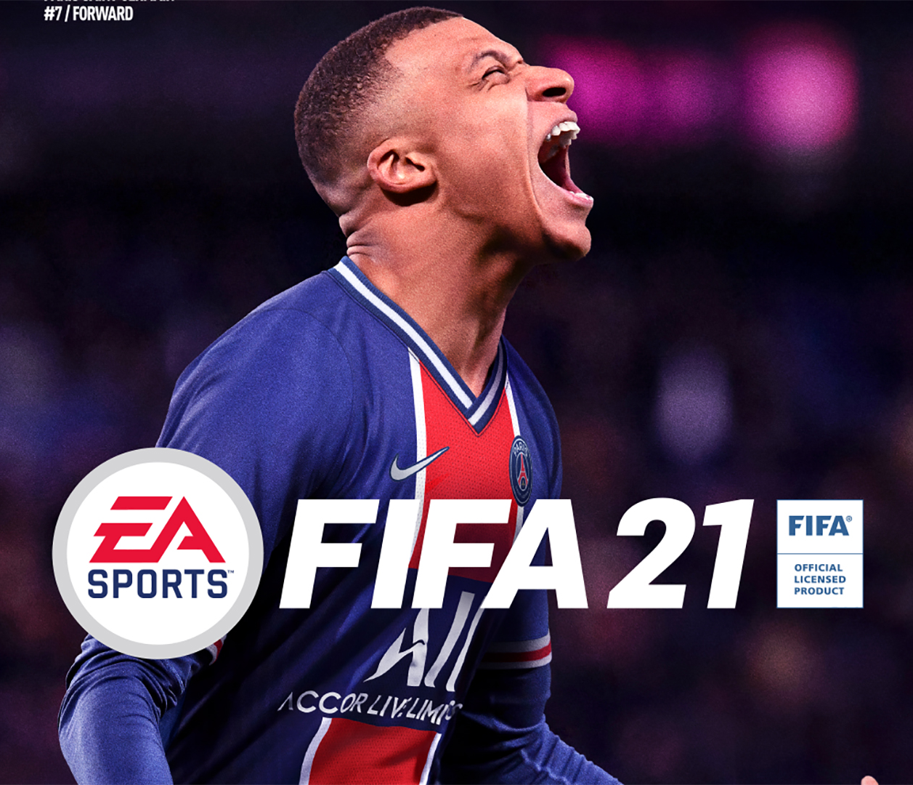
1. 주제 선정 배경 및 팀 구성
주제 소개 및 선정 배경
FIFA는 실제 축구를 반영하는
대표적인 축구 게임
EA sports는 총 6000명 이상의 인력을 투입하여,
선수의 능력치에 대한 데이터를 수집합니다.
주제 선정에 대해 이야기를 나누다 팀원 모두가 축구에 많은 관심을
가지고 있는 공통점을 발견했습니다.
미니프로젝트인 만큼 좋아하는 분야에 대해 프로젝트를
진행하는 것이 좋을 것 같아
비교적 정형화되어 있는 FIFA 21 게임의 선수 데이터 셋을 통해
평소에 궁금했던 내용을 토대로 분석을 진행하였습니다.
Notes:
FIFA는 실제 축구 게임을 반영하는 대표적인 게임입니다. EA sports는25명의 데이터 수집가, 400명의 외부 데이터 기고가로 구성된 팀을 통해 선수의 데이터를 최신 상태를 반영할 수 있게 만든다고 합니다. 또한 6000명 이상의 자원봉사자로 구성된 팀이 파견되어 선수의 데이터베이스 구성을 위한 데이터를 수집합니다. 이처럼 FIFA는 실제 프로 축구 선수의 능력을 다양한 능력치를 구성함으로 반영하고 있다고 할 수 있습니다. 저희 조는 선수의 능력치를 수치화 하여 잘 표현하고 있는 FIFA 선수 능력치 데이터 셋을 통해 평소에 궁금했던 다음의 주제를 R을 통해 다양한 분석 기법을 적용해 볼 예정입니다.

Slide 5


1. 주제 선정 배경 및 팀 구성
팀 구성
김선홍
장소영
데이터 수집 및 전처리
EDA 분석
왼발잡이 축구선수
데이터 수집 및 전처리
EDA 분석
UEFA
Ballondor
PCA Overall
Notes:
1. 수비력이 좋은 팀, 공격력이 좋은 팀을 찾아보고, 21-22 시즌의 실제 득점, 실점 과의 관계
2. 2019년도 발롱도르 순위와 선수 능력치의 상관관계
3. 챔피언스 리그 배당률과 게임에서의 급료와의 상관관계
4. 리그 점수와 선수 등급과의 상관관계
5. 왼발잡이의 능력치가 더 좋은가?

Slide 6
02
데이터 분석
데이터 수집 및 전처리
EDA
UEFA 리그 포인트
발롱도르
Overall 예측
왼발잡이 축구선수

Slide 7


2. 데이터 분석
데이터 수집
https://www.kaggle.com/bryanb/fifa-player-stats-database
https://en.wikipedia.org/wiki/2019_Ballon_d%27Or
https://www.uefa.com/memberassociations/uefarankings/country/#/yr/2021
FIFA 21의 선수 데이터
발롱도르 수상 순위, 포인트 데이터
UEFA 클럽 랭킹 데이터

Slide 8
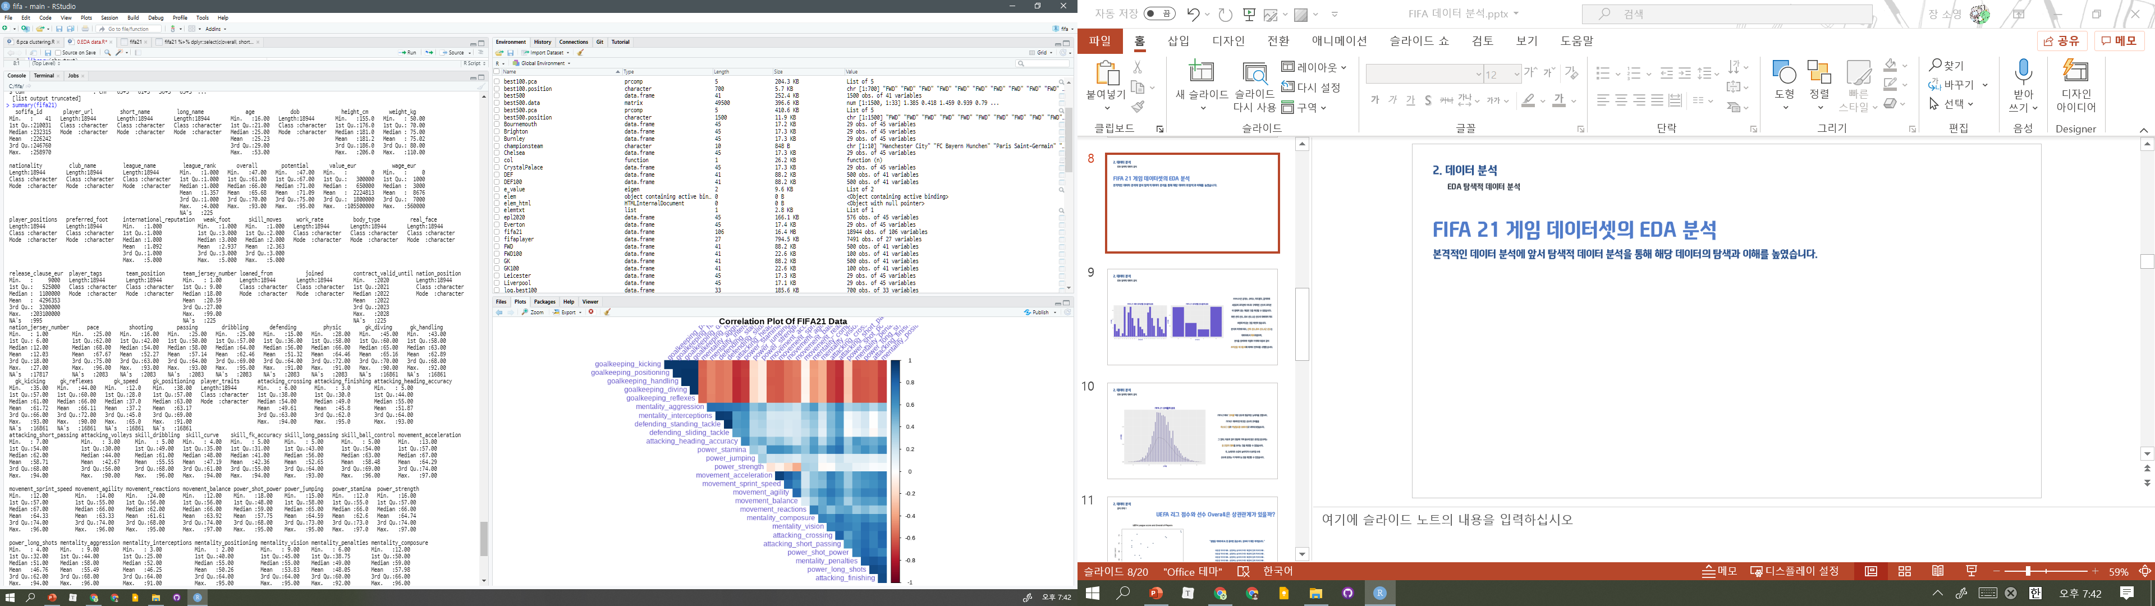
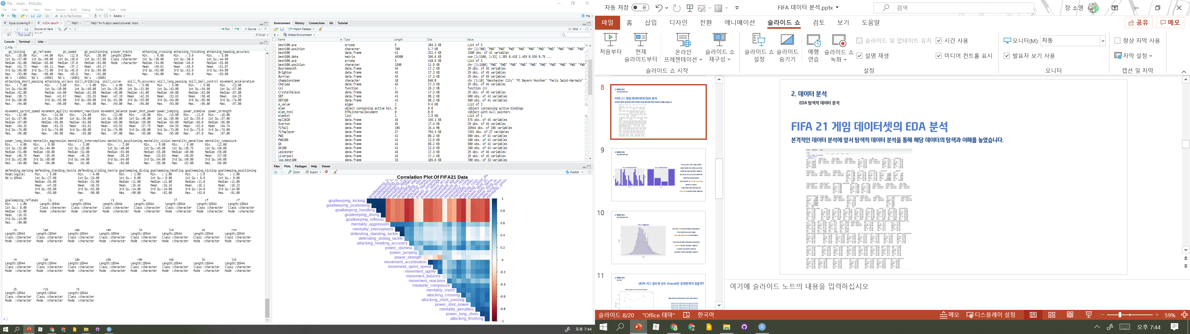
2. 데이터 분석
EDA 탐색적 데이터 분석
FIFA 21 게임 데이터셋의 EDA 분석
본격적인 데이터 분석에 앞서 탐색적 데이터 분석을 통해 해당 데이터의 탐색과 이해를 높였습니다.
선수의 정보(국적, 소속 클럽, 소속 리그, 나이, 몸무게, 키)와
FIFA 21에서의 오버롤, 세부 능력치로 구성되어 있는 데이터셋임을 확인했습니다.

Slide 9
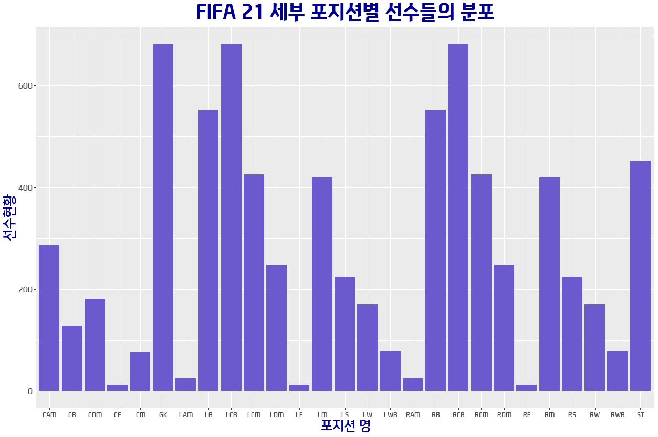
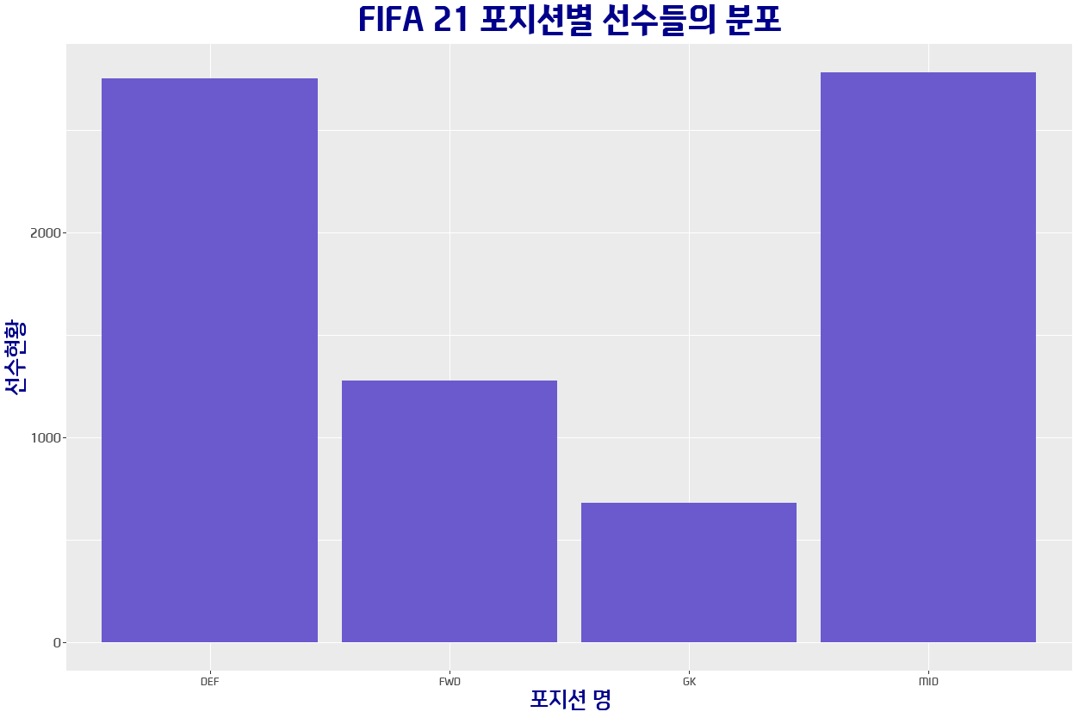
2. 데이터 분석
EDA 탐색적 데이터 분석
FIFA 21은 공격수, 수비수, 미드필더, 골키퍼의
4종류의 포지션이 아니라 구체적인 선수의 포지션
이 정해져 있는 게임인 것을 확인할 수 있었습니다.
또한 은퇴 선수, 후보 선수,2군 선수의 데이터까지도
포함되어 있는 것을 확인하였습니다.
분석의 목적에 따라, 은퇴 선수,후보 선수,2군 선수는
데이터에서 제외하였으며,
분석을 용이하게 작업하기 위해 다음과 같이
포지션을 재그룹화해 데이터 전처리를 수행했습니다.

Slide 10
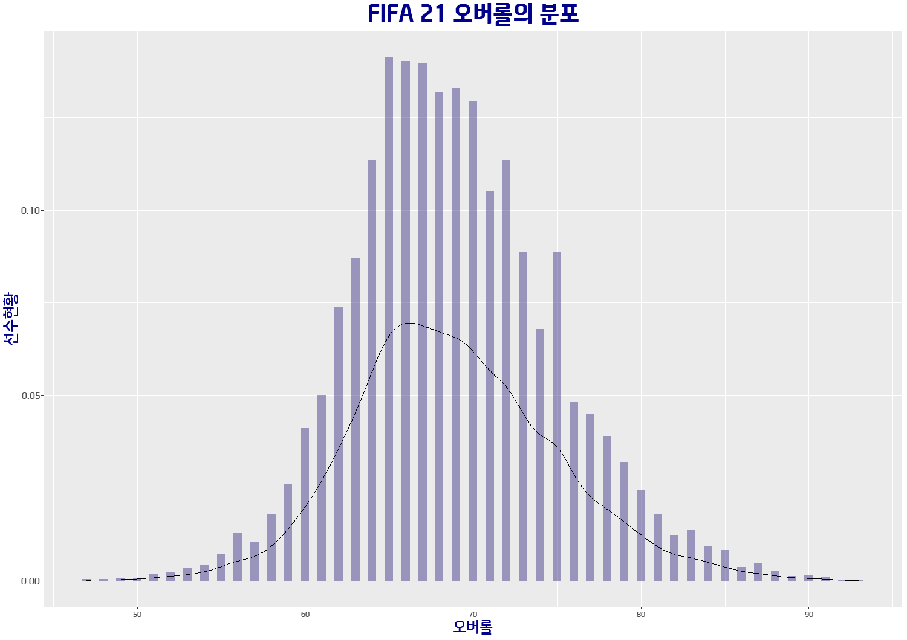
2. 데이터 분석
EDA 탐색적 데이터 분석
FIFA 21에서 ‘오버롤’이란 선수의 평균적인 능력치를 뜻합니다.
FIFA21 데이터셋의 모든 선수의 오버롤을
히스토그램과 커널밀도함수(KDE)로 나타내보았습니다.
그 결과, 다음과 같이 평균에 가까울수록 많은 분포값을 보이는
종 모양의 형태를 보이는 것을 확인할 수 있었습니다.
즉, 능력치의 수준이 높아지거나 낮아질수록
선수의 분포는 더 작아지는 것을 확인할 수 있었습니다.

Slide 11
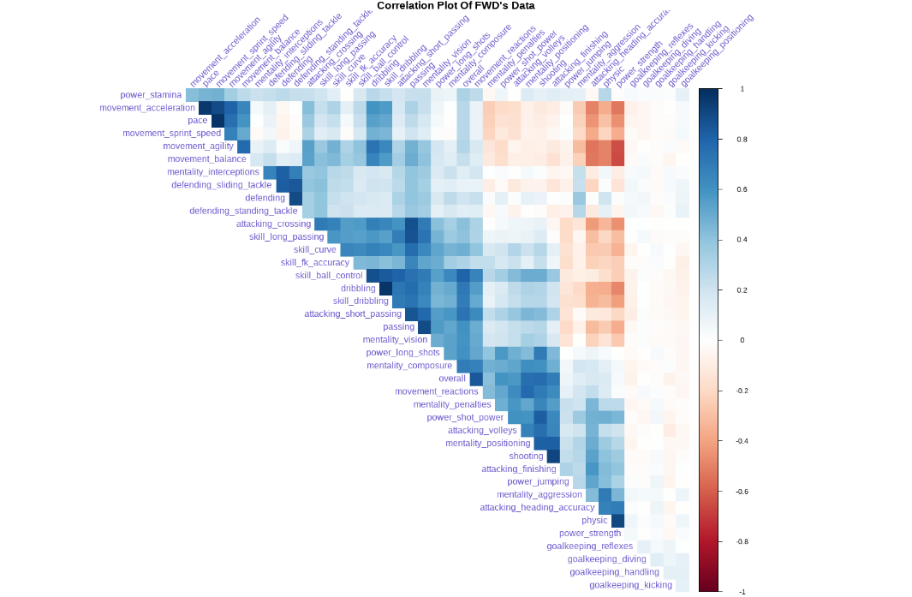
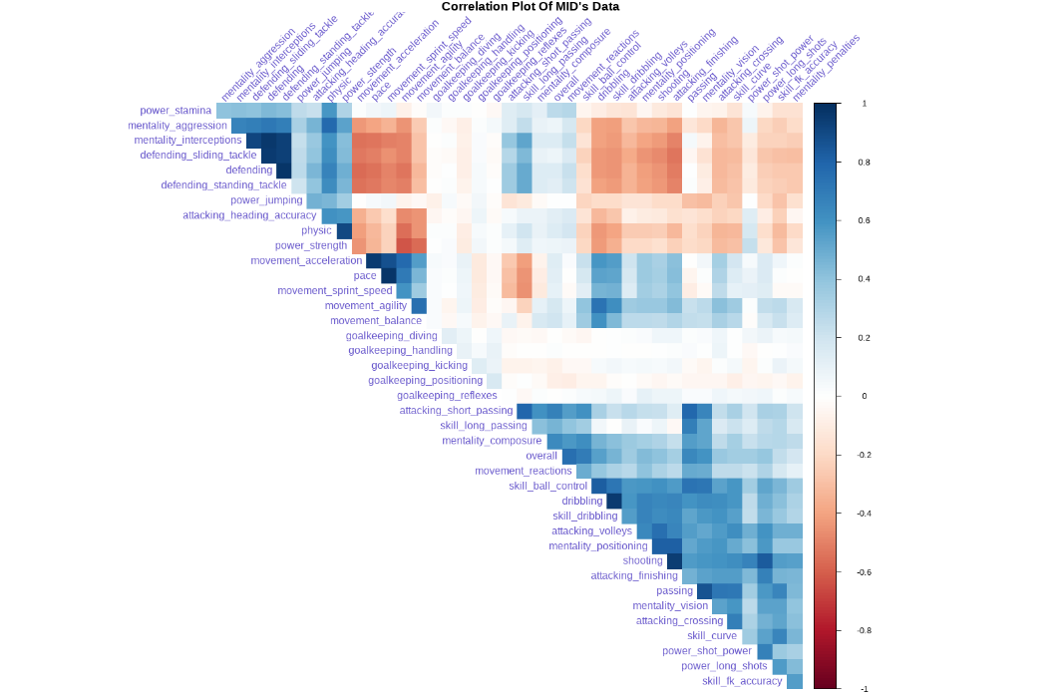
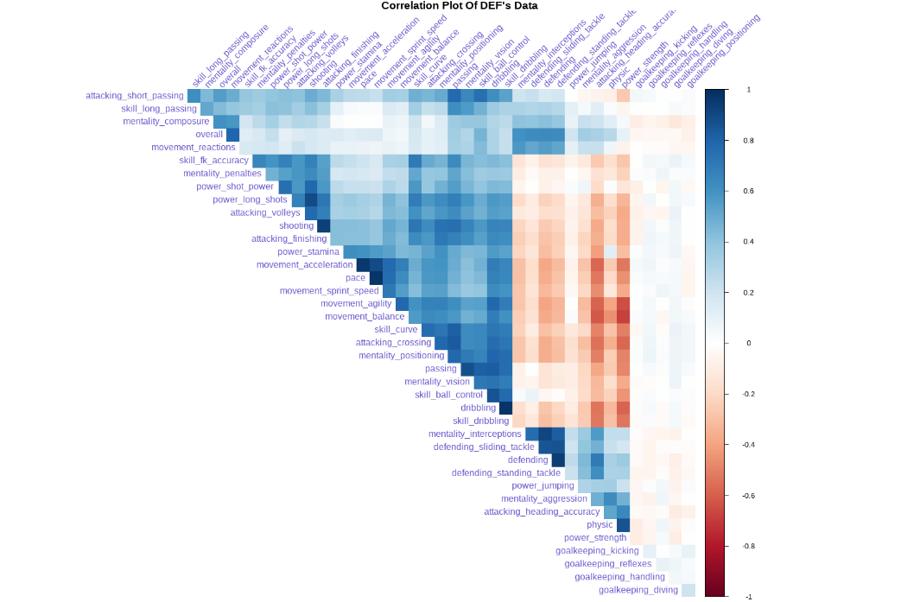
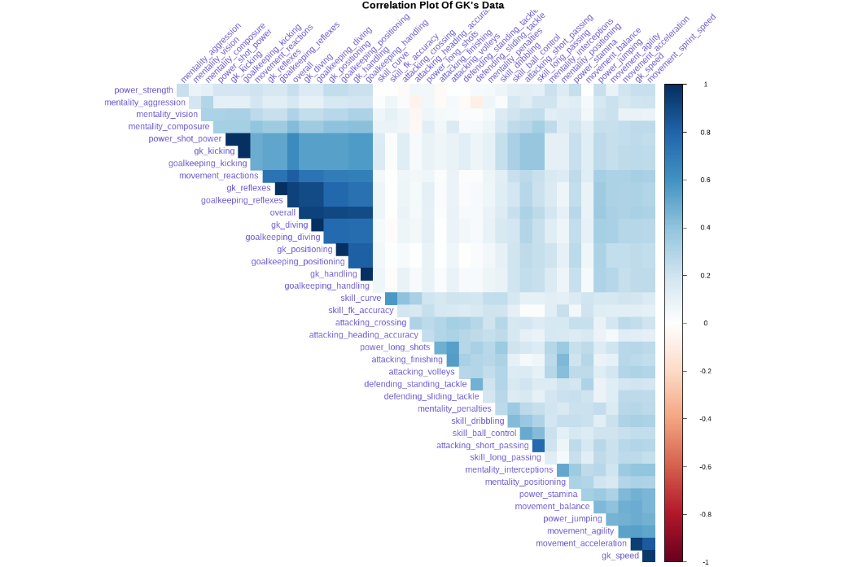
2. 데이터 분석
EDA 탐색적 데이터 분석
FIFA 21에서 선수의 포지션은 다양하게 구성되어 있습니다.
따라서 공격수, 미드필더, 수비수, 골키퍼의 4가지 대분류의 포지션으로
재 분류하는 작업을 시행했습니다.
그리고 각 포지션별로 재분류하여
각각의 세부 능력치들이 어떠한 상관관계를 가지고 있는지
파악했습니다.
그 결과, 다음과 같이 포지션별로 상관관계의 양상이 댜양하다는 것을
파악할 수 있었습니다.
공격수
미드필더
수비수
골키퍼

Slide 12
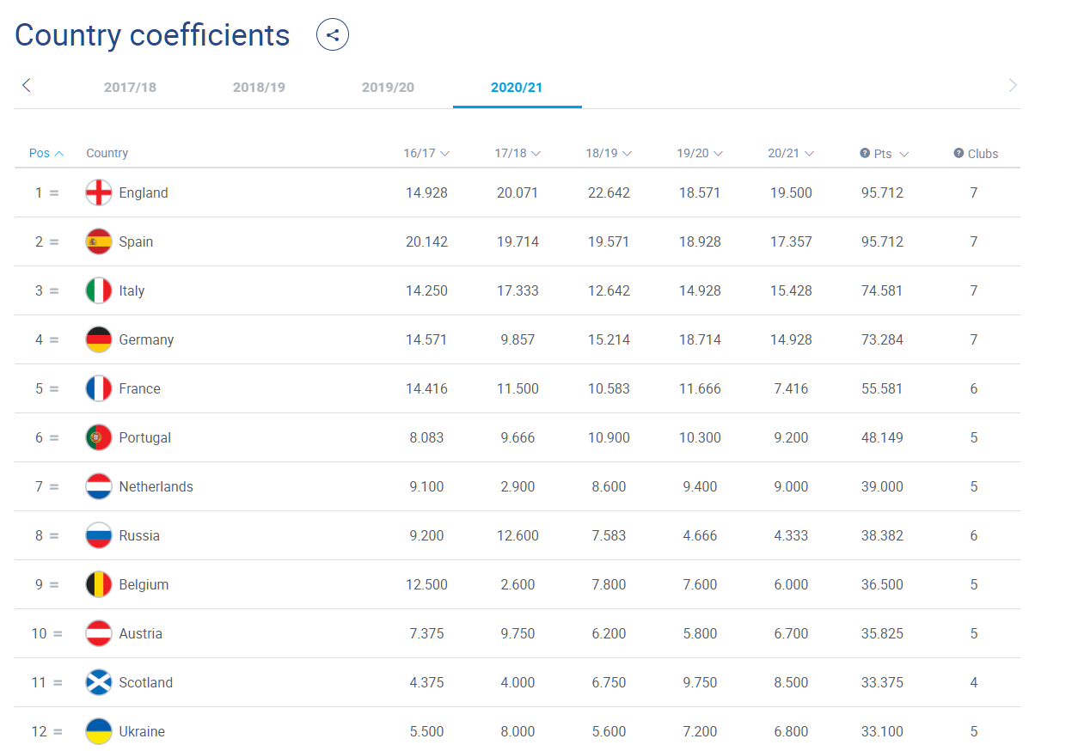
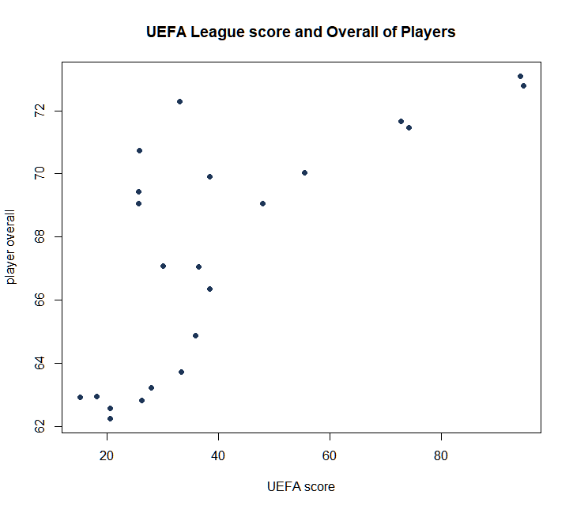
2. 데이터 분석
분석 주제 1
UEFA 리그 포인트와 선수 Overall은 상관관계가 있을까?
UEFA는 ‘리그포인트’제도를 통해 챔피언스 리그, 유로파 리그,
유로파 콘퍼런스 리그의 팀 수를 정합니다.
이러한 리그 포인트는 그 리그의 경쟁력을 보여줄 수 있는 지표입니다.
따라서 UEFA 리그 포인트와 FIFA21 게임에서 선수들의 Overall의
상관관계를 분석했습니다.
Pearson's product-moment correlation
t = 4.7078, df = 20, p-value = 0.000135
cor: 0.7250179
상관계수가 +0.73, P-value가 0.0001로 리그 포인트와 Overall은
강한 상관관계가 있음을 확인할 수 있습니다.

Slide 13
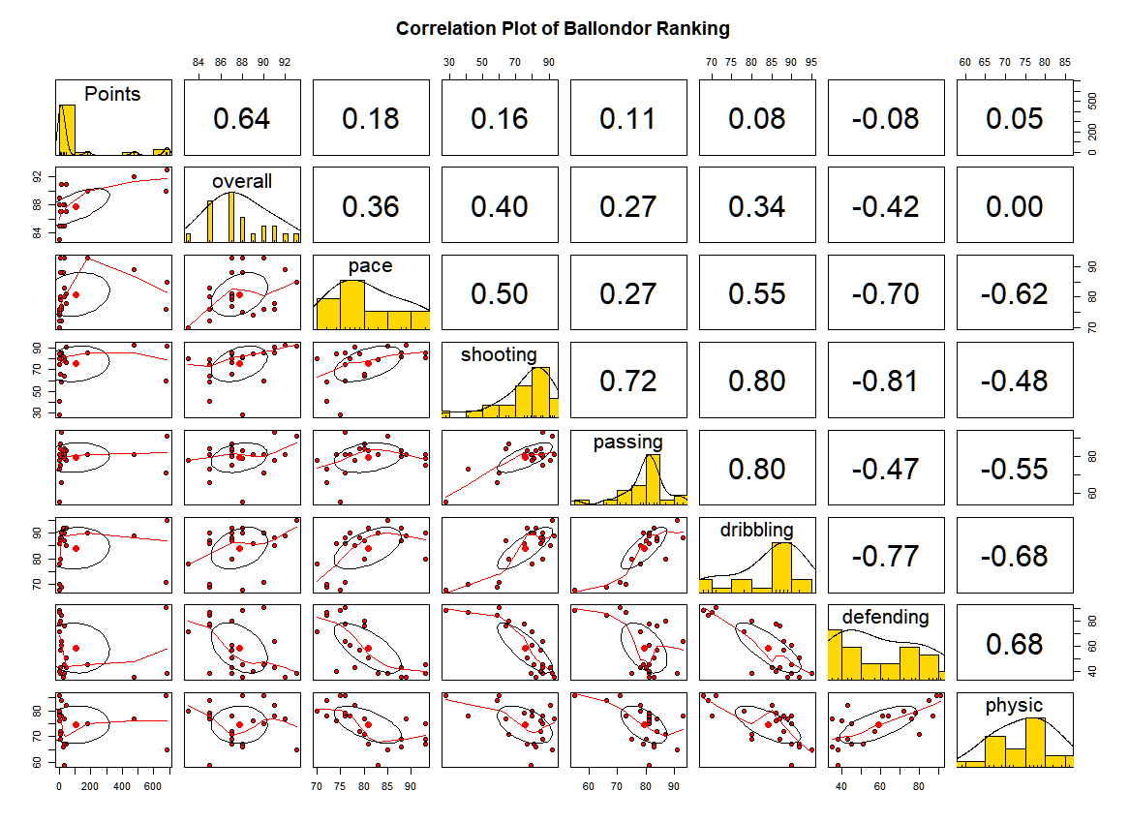
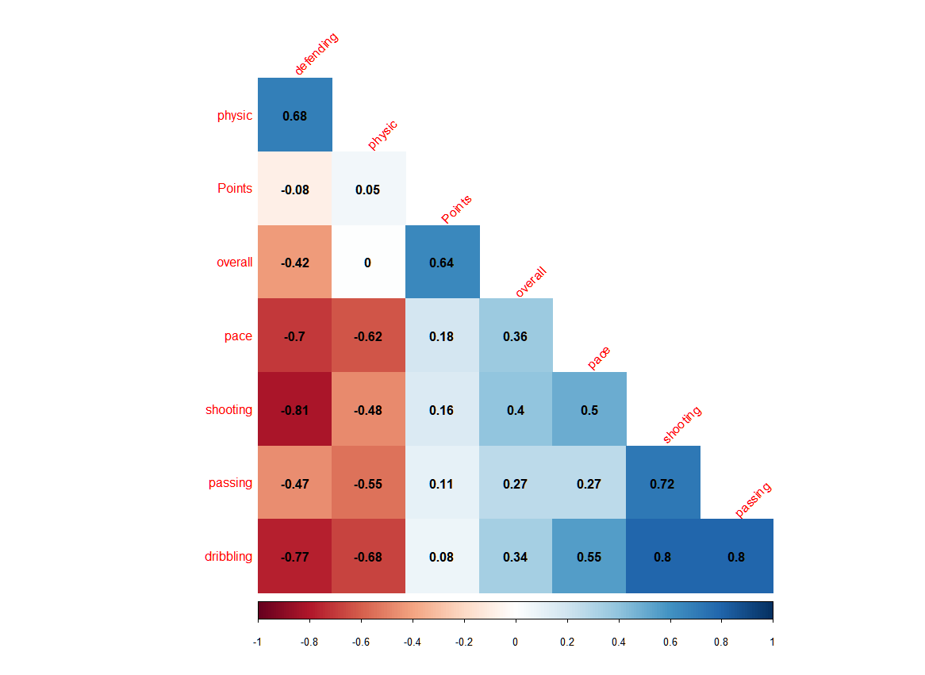
발롱도르는 ‘황금빛 공＇이라는 뜻을 가진 프랑스 축구 전문지에서
주관하는 올해의 유럽 남자 축구 선수에게 수여하는 상입니다.
발롱도르의 순위와 선수의 능력치 상관관계를 분석했습니다.
발롱도르 순위는 발롱도르 포인트를 통해 정해지기 때문에
발롱도르 점수와 선수 능력치의 수치형 데이터간의 상관분석을
진행했습니다.
(단, 2020년의 발롱도르의 경우 코로나의 영향으로 진행되지 않아2019년의 데이터를 사용했습니다.)
발롱도르 점수는 선수의 전반적인 능력치 평가인 Overall과 0.64로
비교적 강한 양의 상관관계를 보입니다.
반면, 스탯(페이스,슈팅,패스,드리블,수비,체력)과는
약한 상관관계 혹은 거의 관계가 없음을 확인할 수 있습니다.
발롱도르 순위와 선수 능력치는 상관관계가 있을까?
2. 데이터 분석
분석 주제 2

Slide 14
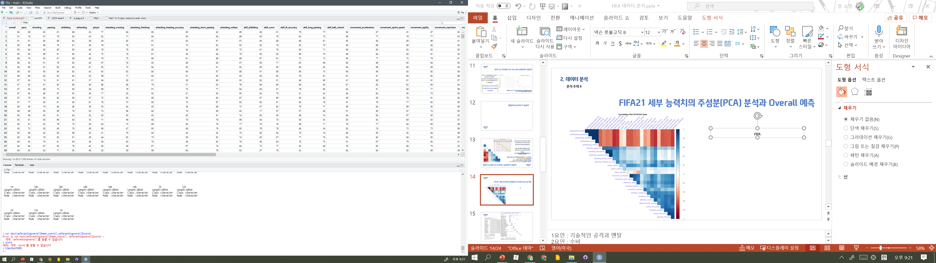
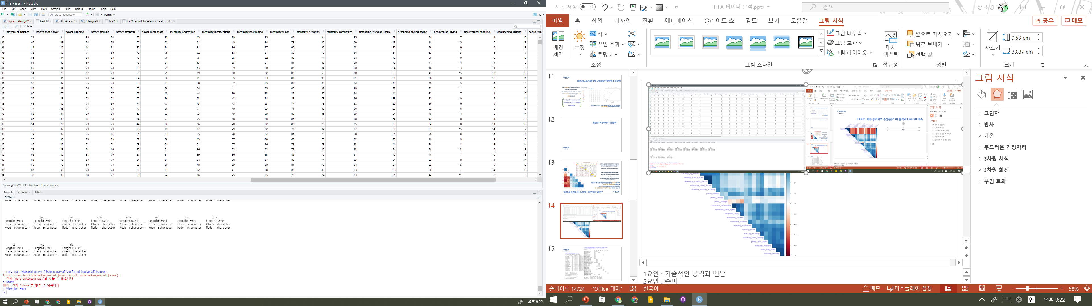
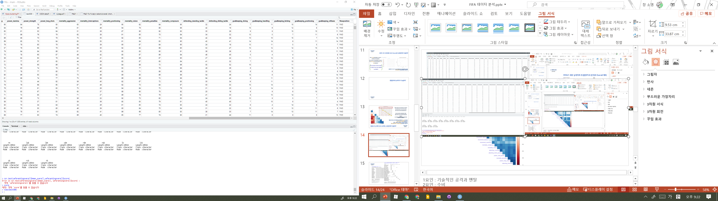
2. 데이터 분석
분석 주제 3
FIFA21 세부 능력치의 주성분(PCA) 분석과 Overall 예측
FIFA21에서 선수들의 세부 능력치는 다음과 같은 컬럼으로 다양하게 구성되어 있다.
예를 들어 크로싱, 피니싱, 정확성 등의 공격에 관한 요소와
스탠딩 태클, 슬라이딩 태클 등의 수비에 관한 요소 등
여러 요소를 통하여 선수들의 능력치가 산출됨을 확인할 수 있다.
따라서 여러 데이터들이 모여 하나의 분포를 이루는 주성분을 분석하는 방법, PCA로
고차원의 데이터를 저차원의 데이터로 환원시켜 분석을 진행하였다.

Slide 15
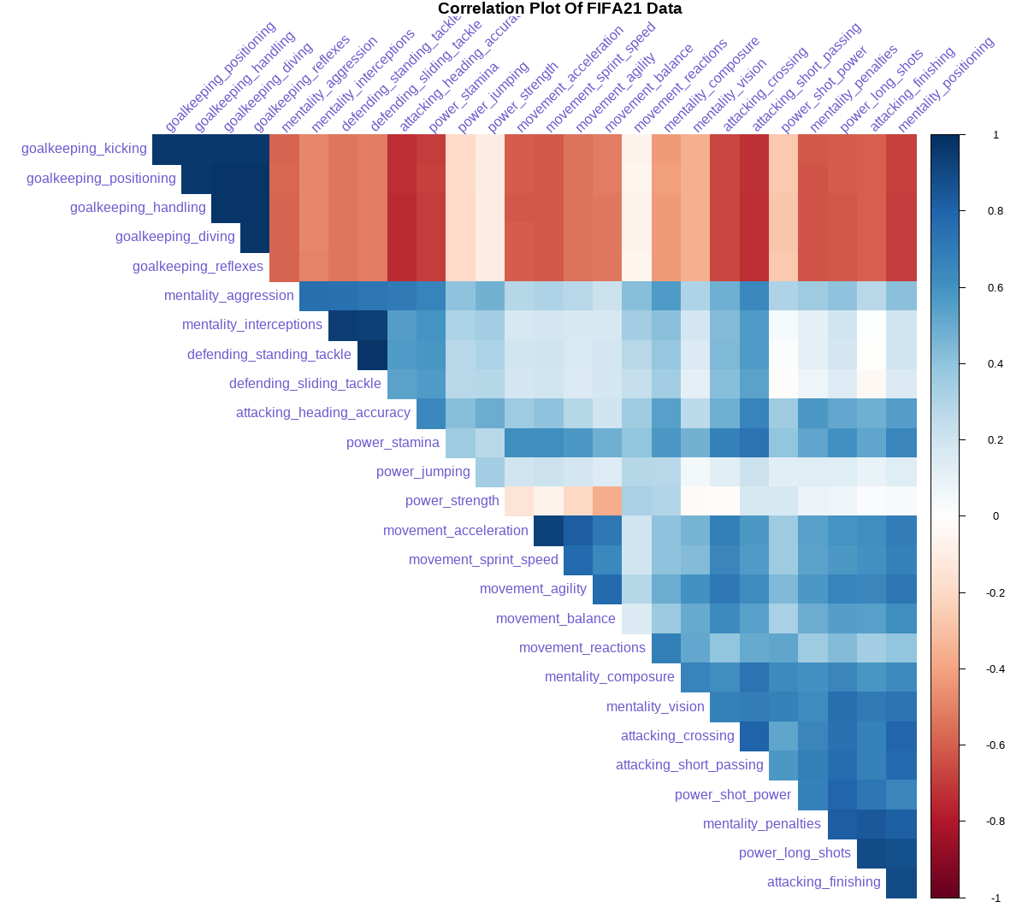
2. 데이터 분석
분석 주제 4
FIFA21 선수 데이터 특성 상
골키퍼(GK)에게만 할당되는 세부 능력은 다른 포지션(DEF,MID,FWD) 에는
NA로 할당되어 있기 때문에
본 분석은 4가지 포지션으로 우선 분류를 진행하였고,
이후 골키퍼는 제외했습니다.
또한, 전체 데이터에서 포지션별로 각각 500명을 산출하여 주성분을 분석했습니다.

Slide 16
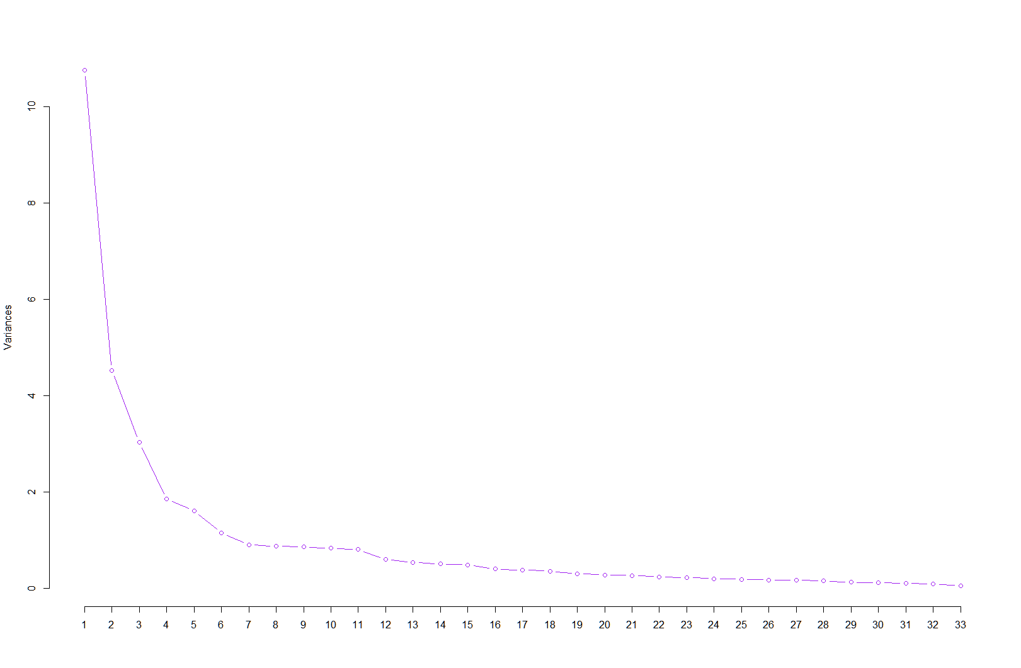
2. 데이터 분석
분석 주제 4
PCA 분석에서 성분 선택 기준 중 하나인
‘스크린 플롯’ 은 다음과 같이 그려졌습니다.
스크린 플롯에서 그래프가 완만해지는 부분 이전까지만 사용하는 것이 바람직하기 때문에
7개의 성분을 추출하기로 결정했습니다.

Slide 17
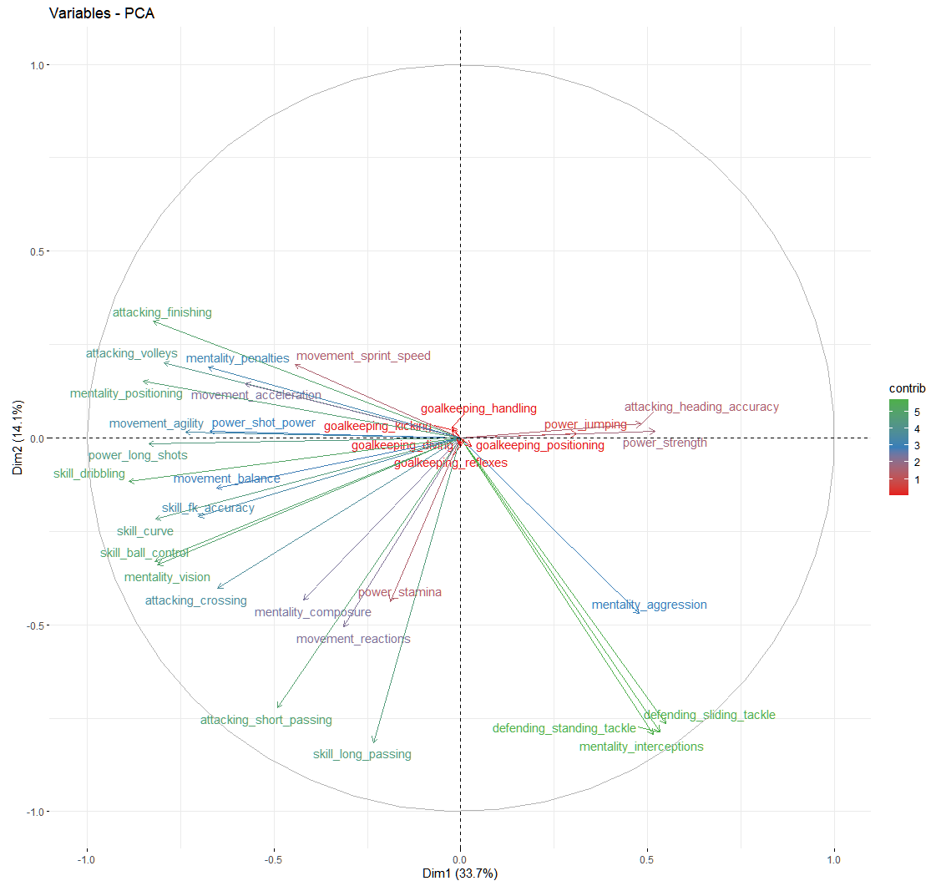
2. 데이터 분석
분석 주제 4
각 개체에 대한 첫번째, 두번째 주성분 행렬도(biplot)는 다음과 같습니다.
즉, 첫번째 주성분과 두번째 주성분으로 데이터의 47.8 %(14.1%+33.7%)
만이 설명 가능하다고 해석할 수 있습니다.

Slide 18
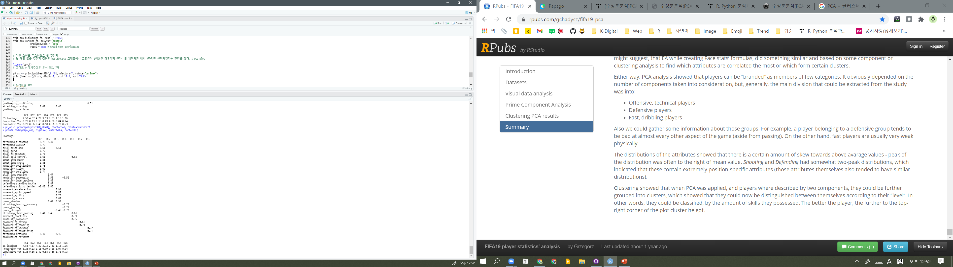
2. 데이터 분석
분석 주제 4
스크린 플롯을 통해 7개의 성분을 추출하기로 결정하였으므로
다음과 같이 principal() 함수를 이용해 분석을 진행하였습니다.
결과적으로 7개의 요인을 선택하여 분석을 진행하게 되면
하단의 7개의 요인으로 그룹핑을 할 수 있습니다.
그리고 이에 따른 누적확률은 약 73%임을 확인할 수 있습니다.
1요인 : 기술, 멘탈
2요인 : 수비
3요인 : 가속도
4요인 : 협응성 (힘)
5요인 : 패스
6요인 : 골키핑 능력
7요인 : 크로싱

Slide 19
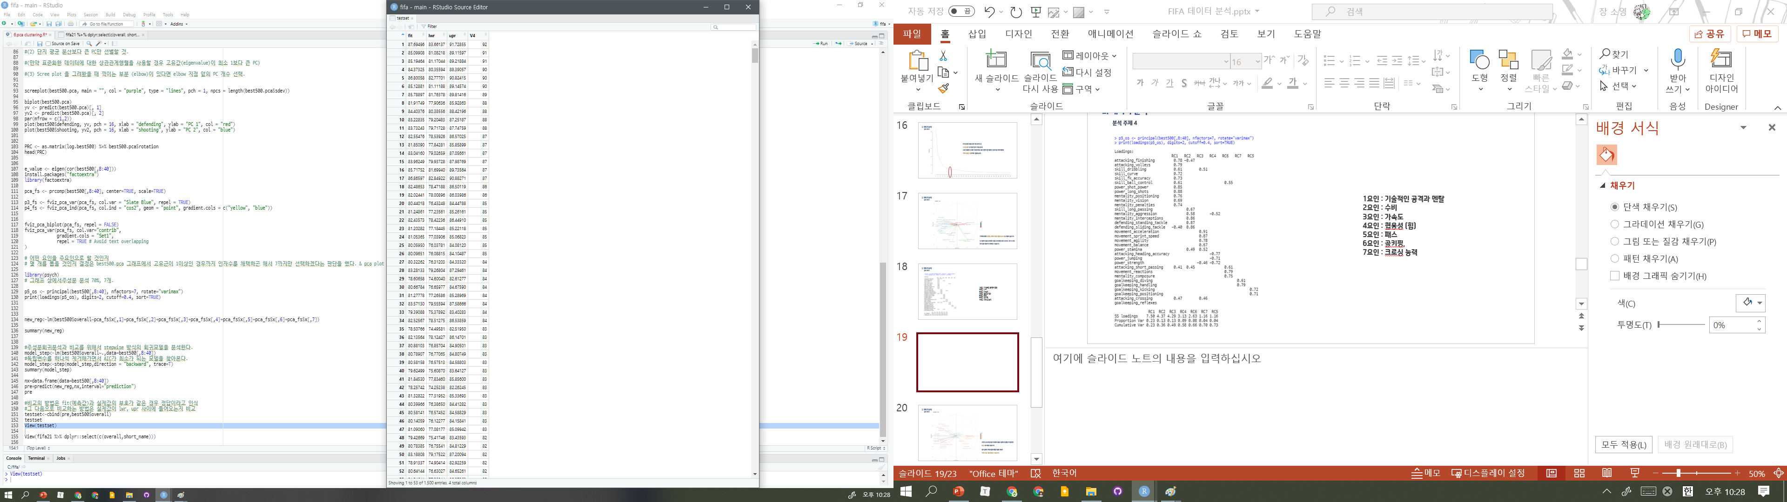
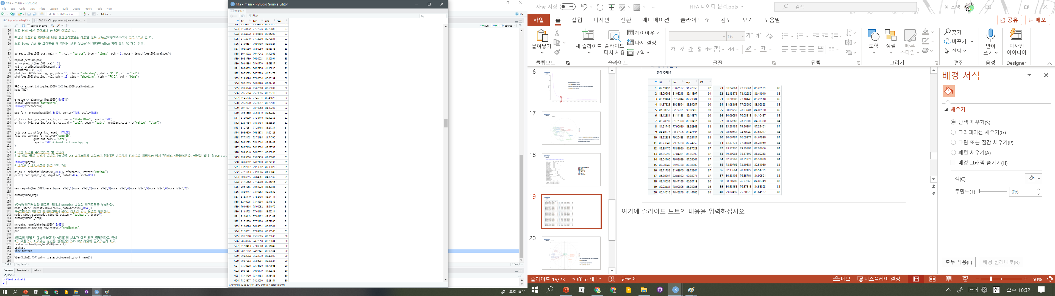
2. 데이터 분석
분석 주제 4
주성분 분석을 통한 능력치와 실제 Overall을 비교하였을 때
어느정도 유사함을 확인할 수 있습니다.
(하한과 상한 사이에 fit이 존재함)
반면, 상위의 Overall의 경우에는 실제의 값이 더 높은 경향을 보이는데
이는 스타플레이어의 영향과
본 분석에서의 주성분 분석의 한계 때문일 것으로 추측해보았습니다.

Slide 20
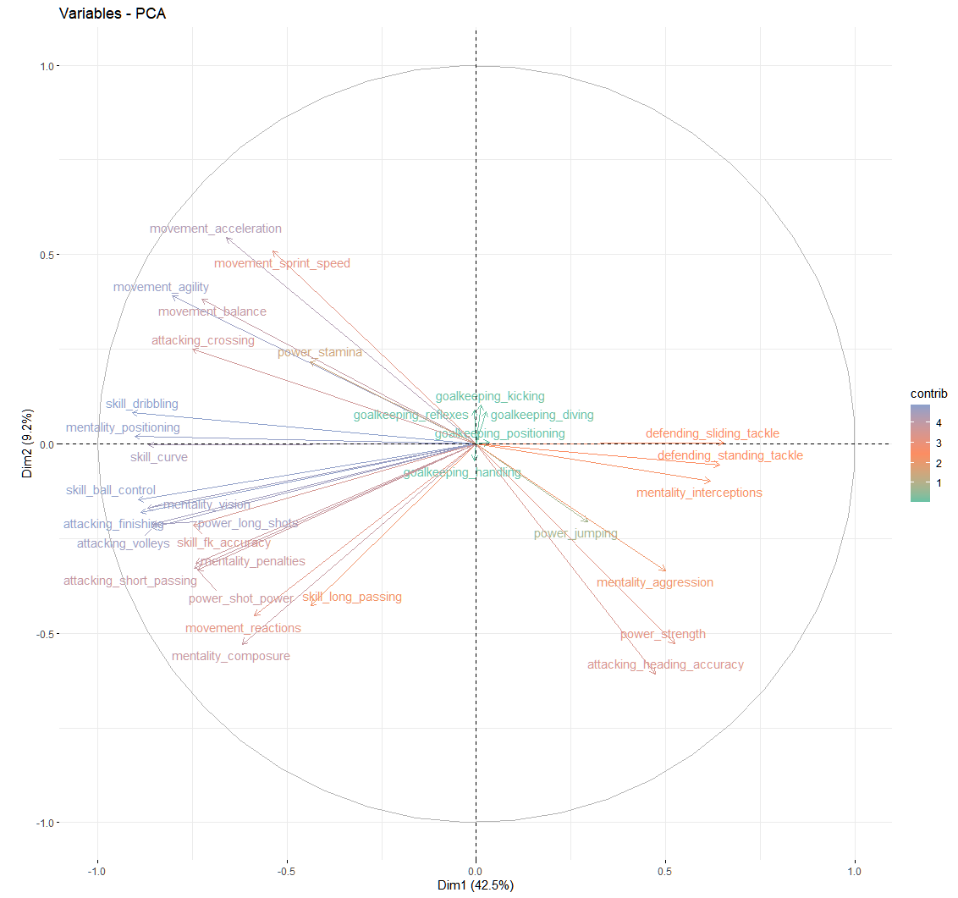
2. 데이터 분석
분석 주제 4
추가적으로 포지션별로 100명씩 추출한 표본에서 진행한 PCA분석의
Biplot은 다음과 같습니다.
앞서 살펴본 포지션별 500명을 추출한 표본과
차이가 있는 것을 확인할 수 있습니다.

Slide 21
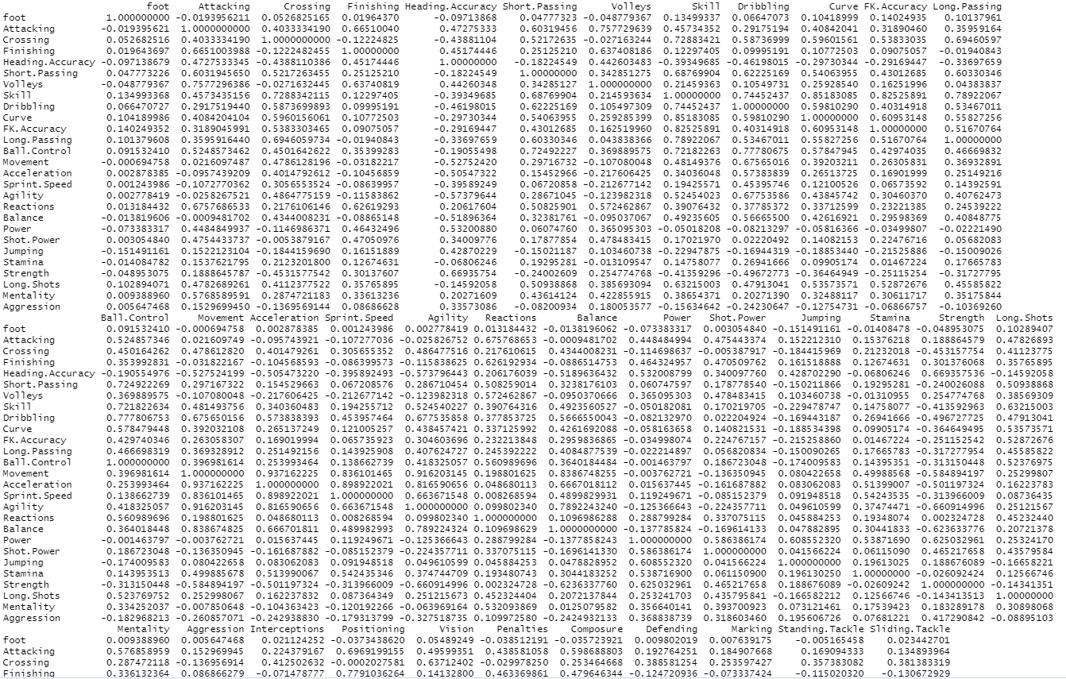
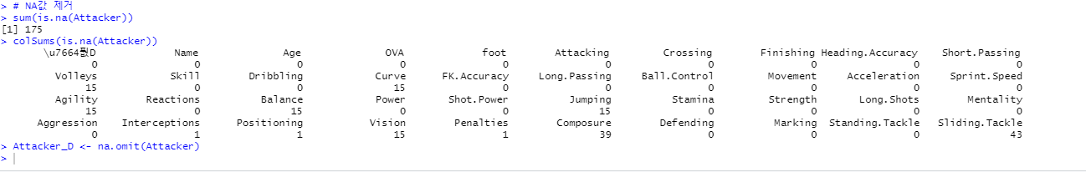
2. 데이터 분석
분석 주제 5
왼발잡이의 능력치가 더 높을까?
TOP 500 선수 중 공격수, 미드필더, 수비수로 분류하여 분석을 진행했습니다.
골키퍼의 경우에는 발보다 손을 쓰는 포지션이므로 이상치로 제거한 후 회귀 분석을 진행하였습니다.
1) NA값을 먼저 제거한 후 상관성을 살펴보았습니다.

Slide 22
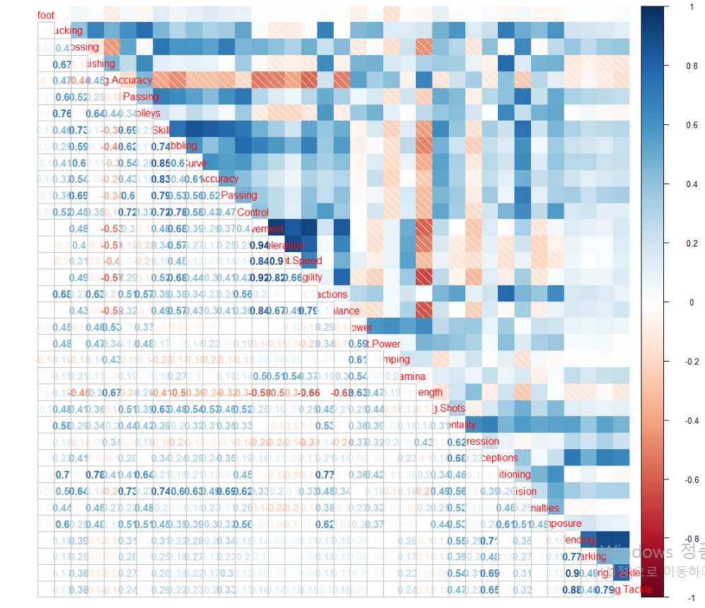
2. 데이터 분석
분석 주제 5
2) 상관분석에서 주력으로 쓰는 발과 상관성이 있는 부분을 찾아보았습니다.

Slide 23
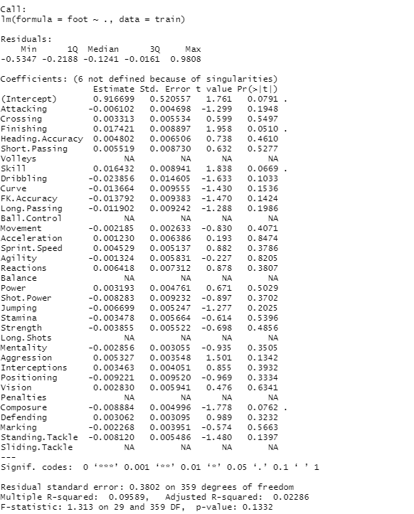
2. 데이터 분석
분석 주제 5
3) 하지만 상관관계가 양/음으로 큰 것이 많아,
PCA를 진행한 후 나온 주성분으로 진행하는 것이
더 효과적일 것 같아 회귀분석을 먼저 진행하였습니다.

Slide 24
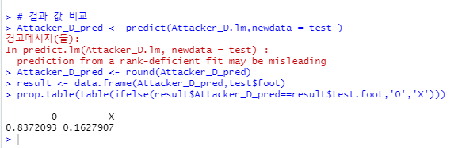
2. 데이터 분석
분석 주제 5
4) 처음 회귀분석을 돌렸을 시,
P-value 값과 R-squared 값이 좋지 않아
주성분 분석을 시행했습니다.
결과값 비교도 83%가 나와 높지 않은 지표를 보여주었습니다.

Slide 25
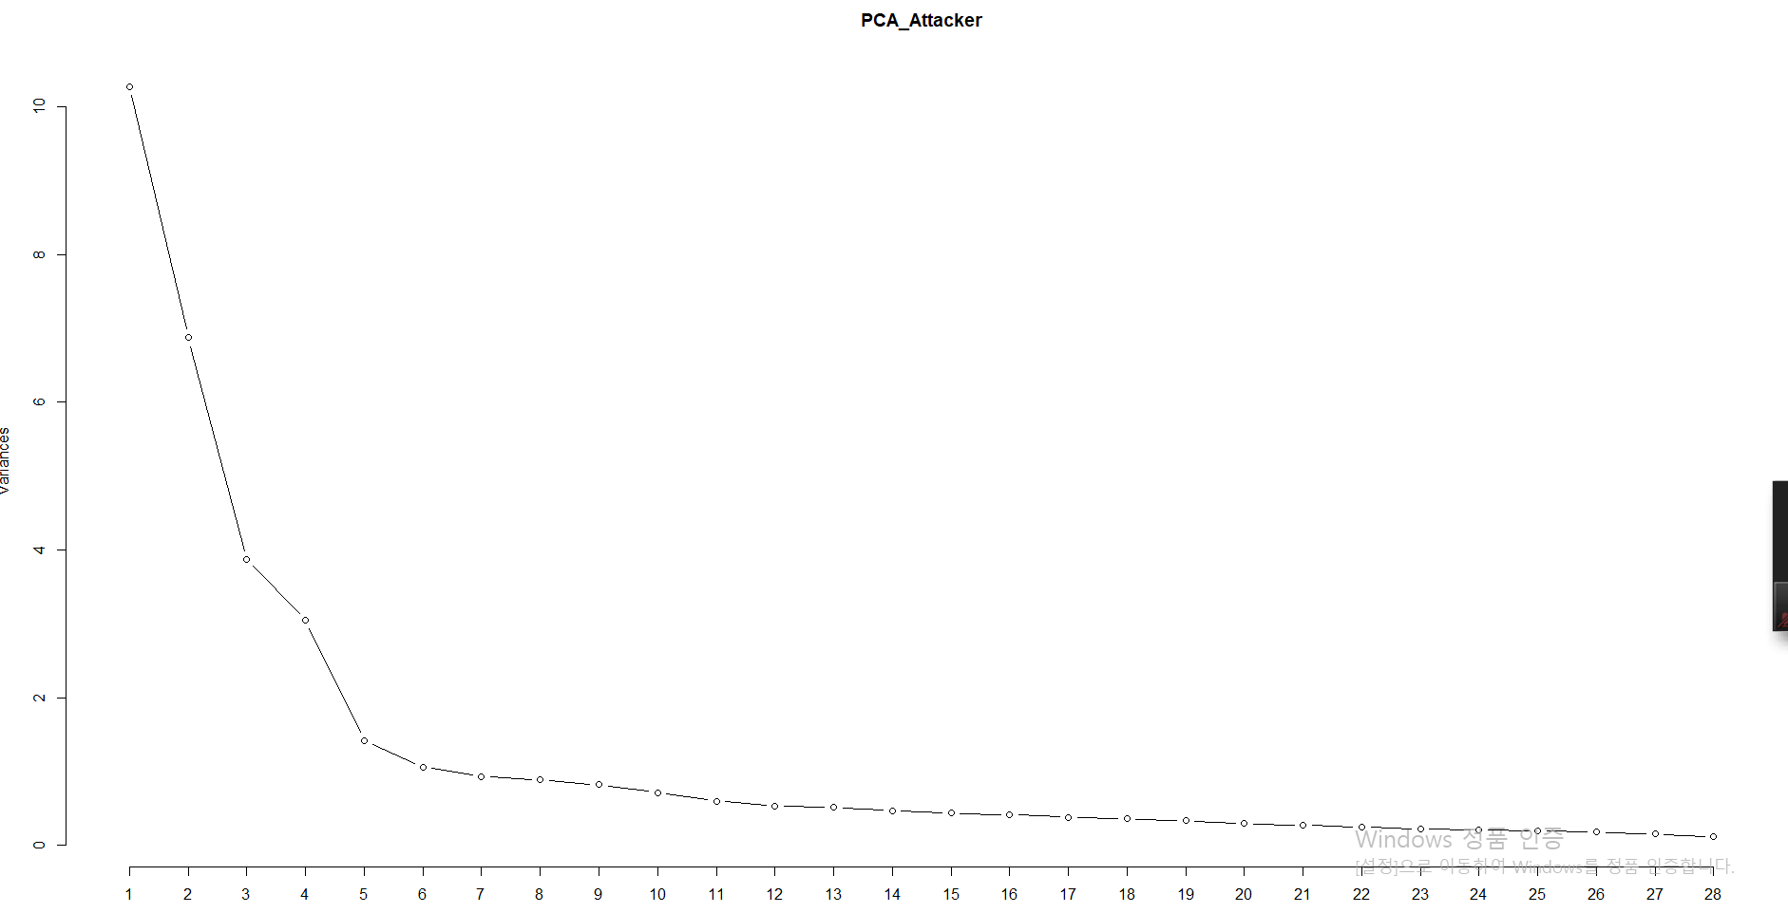
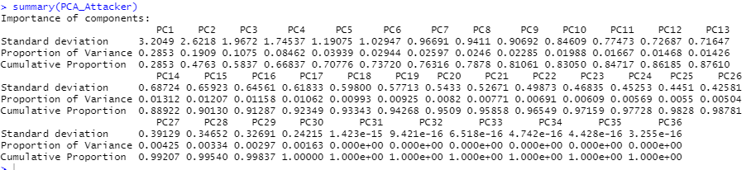
2. 데이터 분석
분석 주제 5
5) 주성분 분석을 통해 변수가 28개 인 것을 파악했습니다. 시각화를 통해 기울기가 급격하게 줄어드는 부분을 파악했고,
그후 summary를 통해 85%가 넘는 부분을 확인하고, 85% 이상인 주성분을 사용하기로 결정하였습니다.

Slide 26
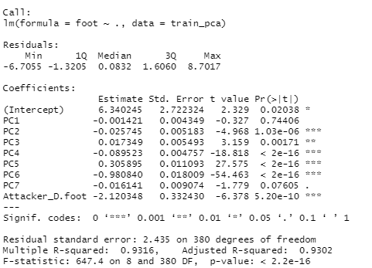
2. 데이터 분석
분석 주제 5
6) 주성분 분석을 통해 회귀분석을 돌려본 결과 R-squared도 93%로 유의미한 결과를 보였고,
P-value 값도 유의미한 결과를 보였습니다.
회귀분석의 한계로 인하여
왼발잡이와 오른발잡이가 누가 더 우위에 있다고는 알 수 없었지만,
왼발과 오른발이 주발인 선수들이 차이가 있음을 확인할 수 있었습니다.

Slide 27
03
느낀점

Slide 28



3. 느낀점
데이터 전처리
필드에 대한 이해
수학, 통계 지식
생각보다 데이터 전처리가 오래 걸리는 것을
깨닫게 되었습니다.
또한 생각보다 무의미한 값이 많이 떠서
시행착오를 많이 겪기도 하였지만, 계속된 도전 후
유의미한 값을 보게 되어 보람찬 프로젝트였습니다.
게임의 선수 이름이 별명인 경우가 있어서
데이터 전처리. 작업에 있어서
그 필드에 대한 사전지식도 중요하다 생각하게 되었습니다.
어떤 통게 기법을 적용할지, 혹은 기법에 대한 이해를 위해
수학과 통계에 대한 지식이 중요함을
깨닫게 되었습니다.

Slide 29
감사합니다

